Slide 1

Algoritmi adattativi per il risparmio energetico di sistemi broadcast via Bluetooth
Scuola di Ingegneria Industriale e dell'Informazione
Corso di Laurea Magistrale in
Ingegneria Informatica
Anno Accademico 2014 – 2015
Candidato: Lorenzo Pagliari (798273)
Relatore: Prof. Raffaela Mirandola
Correlatore: Dott. Diego Perez

Slide 2
Sommario
Introduzione
Stato dell’arte
Analisi di fattibilità
Architettura della soluzione
Simulazioni e risultati
Conclusioni

Slide 3
Sommario
Introduzione
Stato dell’arte
Analisi di fattibilità
Soluzione
Simulazioni e risultati
Conclusioni

Slide 4
Introduzione

Slide 5
Sommario
Introduzione
Stato dell’arte
Bluetooth Low Energy
Modello di rete
Gossip
Analisi di fattibilità
Soluzione
Simulazioni e risultati
Conclusioni

Slide 6

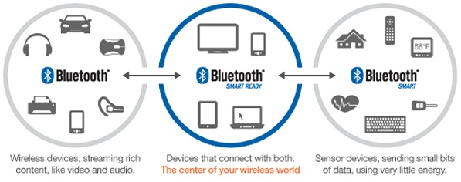
Bluetooth Low Energy
Il Bluetooth Low Energy:
Rilasciato nel 2010, con la versione v4.0
Niente suddivisione in calssi
Basso consumo energetico
Bassa latenza di trasmissione
Ottimizzata per la trasmissione di piccole informazioni
Vasto insieme di applicazioni sul mercato
Retrocompatibilità: prodotti in Smart e Smart Ready

Slide 7
BLE – Consumo Energetico
Bluetooth Classic (≤v.3)
 | Potenza (mW) | Potenza (dBm) | Distanza (m)
Classe 1 | 100 | 20 | ~100
Classe 2 | 2.5 | 4 | ~10
Classe 3 | 1 | 0 | ~1
Bluetooth Low Energy (v.4)
Potenza masima all’output | Potenza minima all’output
10 mW (10 dBm) | 0.01 mW (-20 dBm)
Distanza:
Dipende dal trasmettitore
Rilevazioni sperimentali:
~15m
~50m
≥ 100m (in campo aperto)

Slide 8
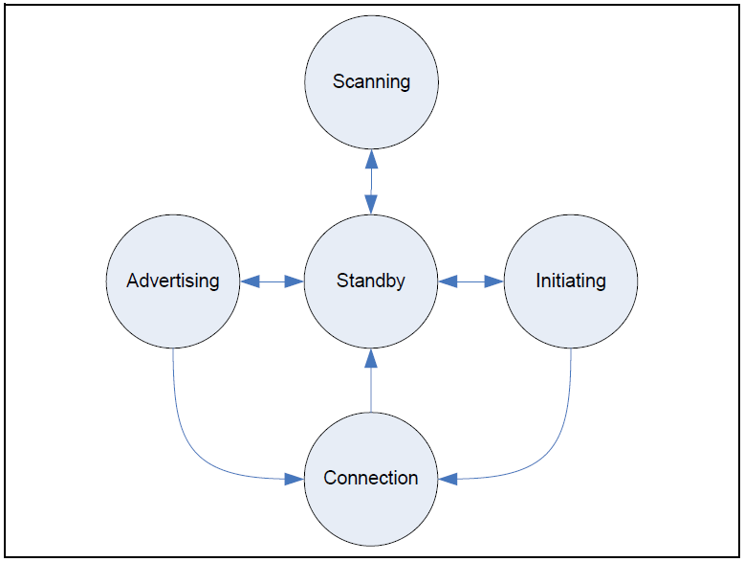
BLE – Link Layer
Macchina a stati:
Standby
Scanning
Advertising
Initiating
Connection
Master
Slave

Slide 9
Sommario
Introduzione
Stato dell’arte
Bluetooth Low Energy
Modello di rete
Gossip
Analisi di fattibilità
Soluzione
Simulazioni e risultati
Conclusioni

Slide 10
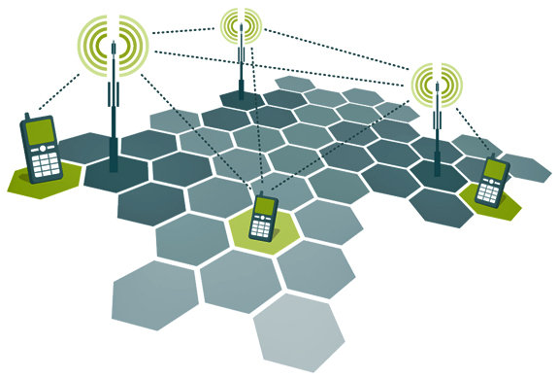

Modello di rete – caratteristiche scenario
Situazione normale
Presenza di una struttura di rete
Lo smistamento dei messaggi è completamente in carico alla rete stessa
Controlli e sicurezza centralizzati
L’infrastruttura ha una visione globale della rete
Situazione di emergenza
Assenza di una struttura di rete
Assenza di conoscenza globale della rete
Assenza controlli centralizzati
Visione locale della rete
Rete Peer-to-Peer

Slide 11
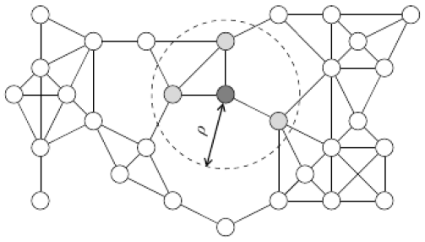
Modello di rete – Random Geometric Graph
Random Geometric Graph G(N,ρ):
Modello di rete P2P
Distanza geomentrica ρ
Adatto a modellare reti wireless o reti ad hoc in cui la distanza fisica tra i dispositivi è un parametro significativo
Alta edge-dependency
Bassa degree variance
Sinergia con BLE

Slide 12
Sommario
Introduzione
Stato dell’arte
Bluetooth Low Energy
Modello di rete
Gossip
Analisi di fattibilità
Soluzione
Simulazioni e risultati
Conclusioni

Slide 13
Gossip - introduzione
Paradigma computazionale orientato allo studio della diffusione di proprietà e informazioni in ambienti eterogenei, con approccio probabilistico come accade in natura
Modelli adatti per lo studio della diffusione di epidemie e della diffusione di informazioni (“Epidemic algorithms for replicated database maintenance”, Xerox Research Center, 1987)
Anni 2000: nascita applicazioni per reti P2P
Esempi reali:
Amazon S3 (Simple Storage System)
Cassandra: database distribuito utilizzato nelle prime versioni di Facebook
Bittorrent

Slide 14
Gossip - categorizzazione
Stati epidemici:
Suscettibile (Suscettible)
Contagiato (Inefcted)
Rimosso (Removed)
Metodi di diffusione:
Pull
Push
Pull&Push
Classificazione:
Suscettible – Infected (SI)
Suscettible – Infected – Removed (SIR)
Suscettible – Infected – Suscettible (SIS)
Categorie:
Anti-entropy (SI)
Rumor mongering (SIR)

Slide 15
Gossip – algoritmo di Fixed Fanout
Fixed_Fanout(msg,fanout):
Algoritmo di gossip per reti P2P
Assenza di componente probabilistica
Usa metodo “Push”
Seleziona casualmente “fanout” nodi dall’insieme dei nodi vicini
Se l’insieme di nodi vicini è minore di “fanout”, esegue una trasmissione broadcast a tutti i nodi vicini
Si conosce a priori il numero di trasmissioni che verranno effettuate

Slide 16
Sommario
Introduzione
Stato dell’arte
Analisi di fattibilità
Soluzione
Simulazioni e risultati
Conclusioni

Slide 17
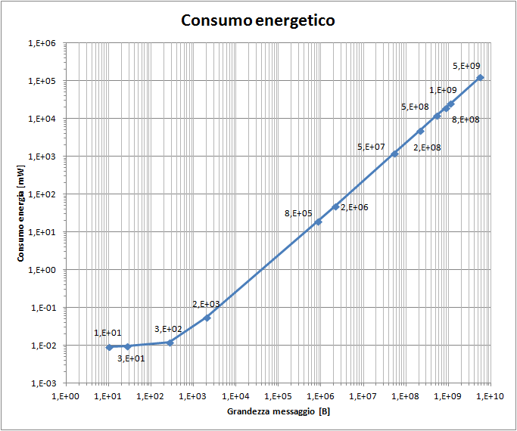
Analisi di fattibilità – studio energetico

Slide 18
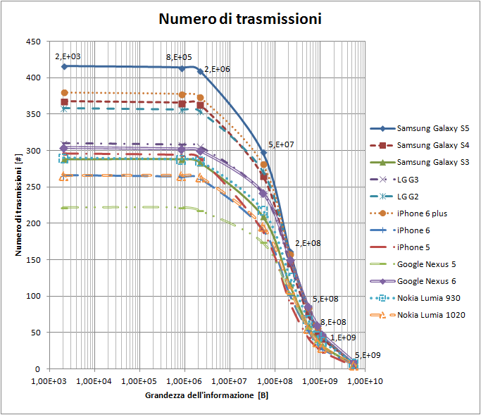
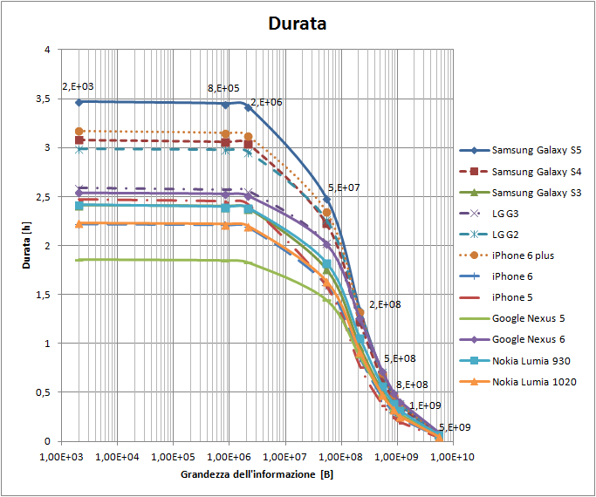
Analisi di fattibilità – studio energetico
Impatto sugli smartphone:
Numero trasmissioni possibili
Durata

Slide 19
Sommario
Introduzione
Stato dell’arte
Analisi di fattibilità
Soluzione
Simulazioni e risultati
Conclusioni

Slide 20
Soluzione – progettazione logica
Mappare gli stati del Link Layer del BLE con gli stati di gossip
Numero trasmissioni possibili
Durata

Slide 21
Sommario
Introduzione
Stato dell’arte
Analisi di fattibilità
Soluzione
Simulazioni e risultati
Conclusioni

Slide 22
Sommario
Introduzione
Stato dell’arte
Analisi di fattibilità
Soluzione
Simulazioni e risultati
Conclusioni

Slide 23
Conclusioni

Slide 24
FINE
Grazie!

